Slide 1
알라딘 홈페이지
리디자인
이단비

Slide 2

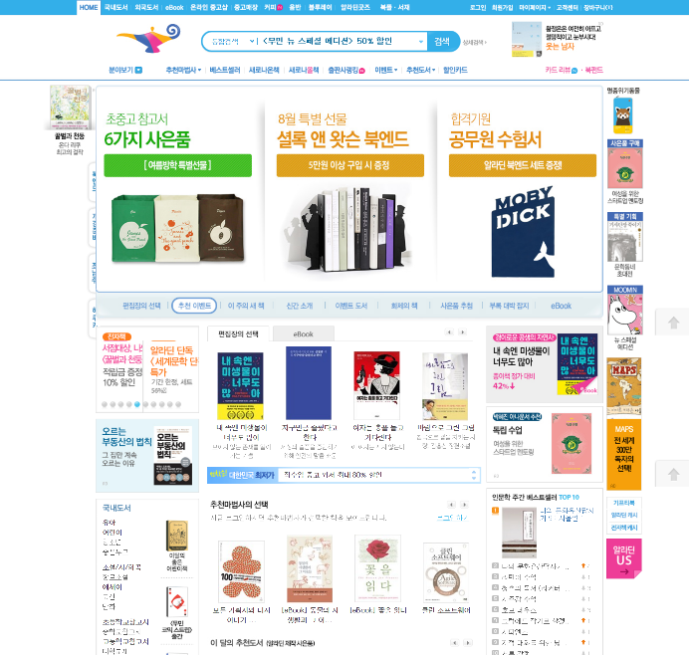
INTRO
페이지 주소
www.aladin.co.kr
리디자인 작업 기간
8월 18일 ~ 9월 22일 (약 1개월)
사용 프로그램 및 언어
포토샵 / 일러스트레이터
html / css / jQuery

Slide 3
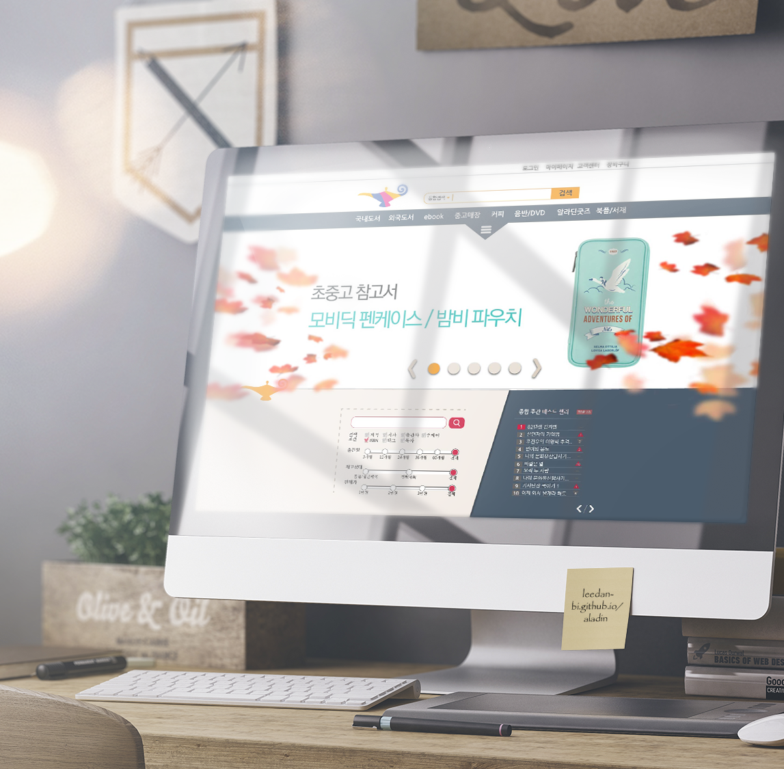
목차
사이트 분석
타겟 및 컨셉
스케치 및 프로토타입
디자인
코딩
유효성 검사
총평

Slide 4




페르소나 분석
WHO?
알라딘 홈페이지를 이용하는
사람들의 이야기

Slide 5
페르소나 분석
알라딘 홈페이지를 이용하는 사람들의 이야기
김세현 ( 20세 / 남성 / 새내기 대학생 )
가지고 다닐 책이 너무 많아요. 좀 더 휴대하기 편한 전자책을 구매하려고 해요.
전자책에 대한 안내페이지가 미흡해요.
알라딘 홈페이지를 통해 전자책에 대한 안내사항을 확인하고 싶어요.

Slide 6
페르소나 분석
알라딘 홈페이지를 이용하는 사람들의 이야기
박모네 ( 18세 / 여성 / 수집이 취미인 고등학생)
예쁜 굿즈 모으기가 취미 에요. 책도 사면서 굿즈도 갖고 싶어요.
내가 원하는 책 중에 굿즈 이벤트에 해당하는 도서가 어떤 건지 확인하기가 어려워요.
이벤트 도서가 무엇인지 확인하고 제가 읽을 만한 책을 주문할 거예요.

Slide 7
페르소나 분석
알라딘 홈페이지를 이용하는 사람들의 이야기
고민정 (31세, 여성, 알뜰한 주부)
중고책을 직접 눈으로 확인하면서 구매하고 싶습니다.
오프라인 매장을 찾고 싶은데 오프라인 페이지가 나뉘어 있어서 보기 힘듭니다.
오프라인 매장 안내 페이지에 접근하기 편했으면 좋겠습니다.

Slide 8
페르소나 분석
알라딘 홈페이지를 이용하는 사람들의 이야기
정육갑 (29세, 남성, 승진을 원하는 회사원)
승진을 위해 책을 사서 공부해보려고 합니다.
어떤 책으로 공부할지 추천 받고 싶은데 홈페이지가 복잡해서 찾아보기 힘드네요.
추천 도서를 이용하여 어떤 책을 구매할지 정하고 싶습니다.

Slide 9
SWOT 분석
SWOT
알라딘 홈페이지의
강점과 약점 그리고 기회와 위기

Slide 10
SWOT 분석
페르소나 분석을 통해 도출된 강점과 약점 그리고 기회와 위기
S
W
강점
약점
VS
이벤트, 굿즈 사은품이
많고 종류가 다양하다.
정보가 많은 것에 비해
정리가 안 되어있다.

Slide 11
SWOT 분석
페르소나 분석을 통해 도출된 강점과 약점 그리고 기회와 위기
O
T
기회
위협
VS
디자인 굿즈를 활용하는
마케팅이 효과적인 추세이다.
정보가 정리되어 있지 않아서
사용자가 정보를 얻기 힘들다.

Slide 12
사이트 분석 결과
PROBLEM
CAUSE
SOLUTION
고객들이
정보를 파악하기
어려워한다.
좁은 공간에
정보가 집중되어 있다.
정돈된 디자인
눈에 들어오는 디자인

Slide 13
타겟 및 컨셉
HOW?
어떻게 문제를 해결하여
홈페이지를 리디자인 할 것인가?

Slide 14
타겟 및 컨셉
알라딘 홈페이지의 이용자들
공부하는 학생, 주부, 직장인을 비롯하여 책을 좋아하며 인터넷을 이용할 수 있는 모든 연령대

Slide 15



타겟 및 컨셉
컨셉 키워드
정돈된
엔티크
가을 분위기의
전체적인 레이아웃을
통일시켜 좀 더 정돈된 이미지
페이지의 판면비율을 낮춰
오래 써온 듯한 편안함
계절감을 나타내어
감성적으로 접근

Slide 16
타겟 및 컨셉
이용할 색상
MAIN
POINT
CONTRAST
#4c5c6c
#ae5d62
#4c5c6c
#ffffff
6.9 : 1
#333333
#F18C00
#ae5d62
#ffffff
4.6 : 1
#ffffff
#F18C00
#333333
5.1 : 1
Gray를 섞어 눈에 피로감을 덜어 주는 가을 분위기의 색상
웹 접근성에 맞춘 명도 대비

Slide 17
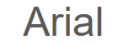

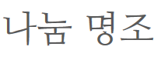
타겟 및 컨셉
이용할 서체
영문 서체
영문 서체
깔끔하고 가독성 좋은 서체

Slide 18
스케치 및 프로토타입
SKETCH
알라딘 홈페이지 디자인을 위한
스케치와 프로토타입

Slide 19
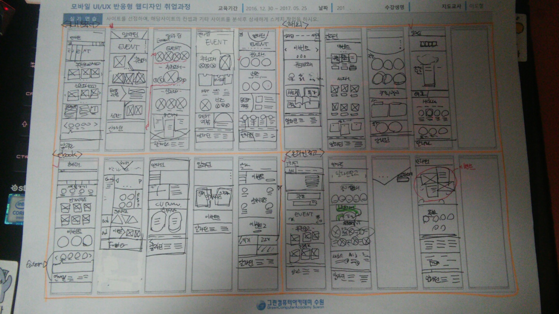
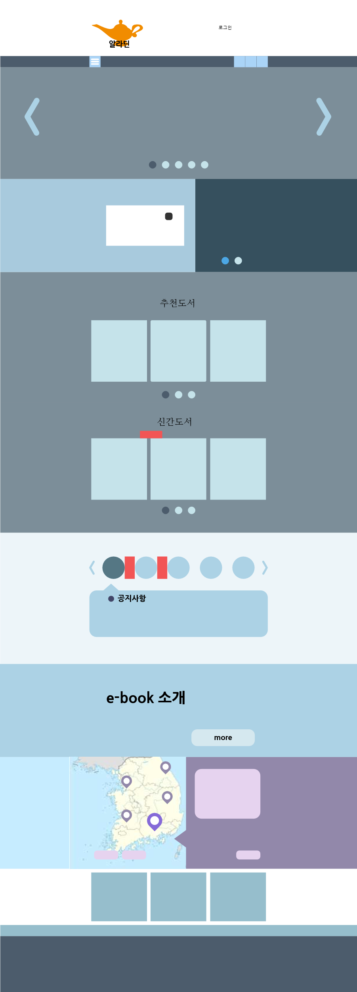
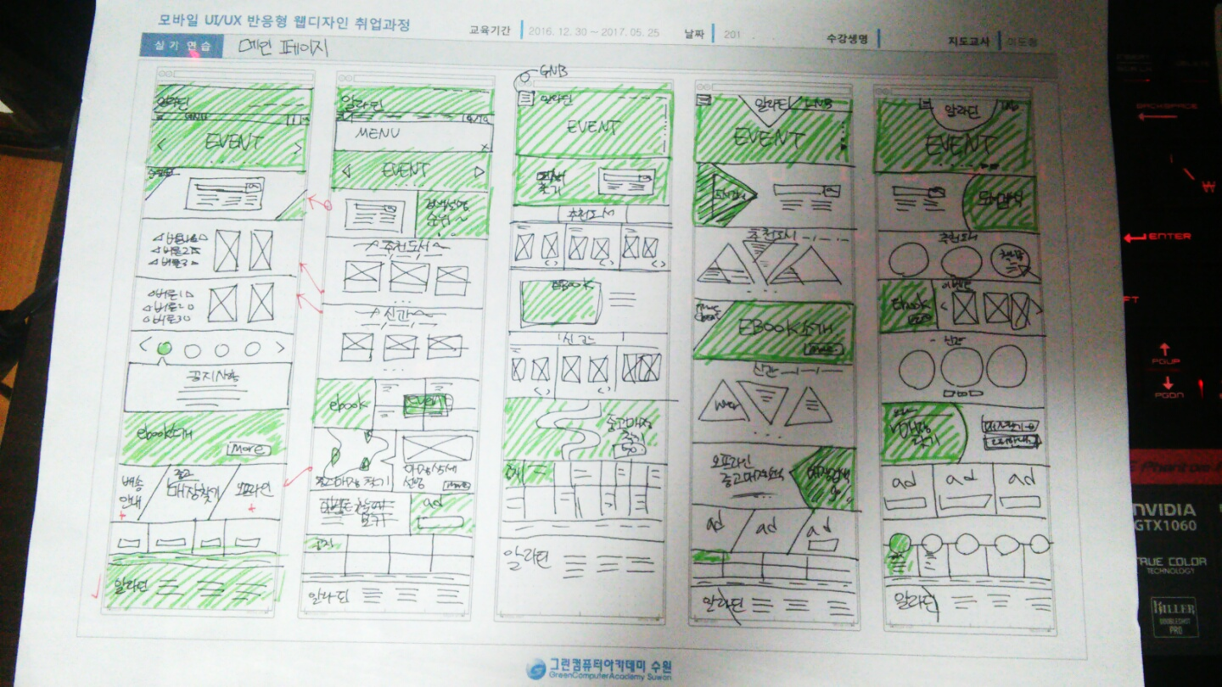
스케치 및 프로토타입
메인 페이지

Slide 20
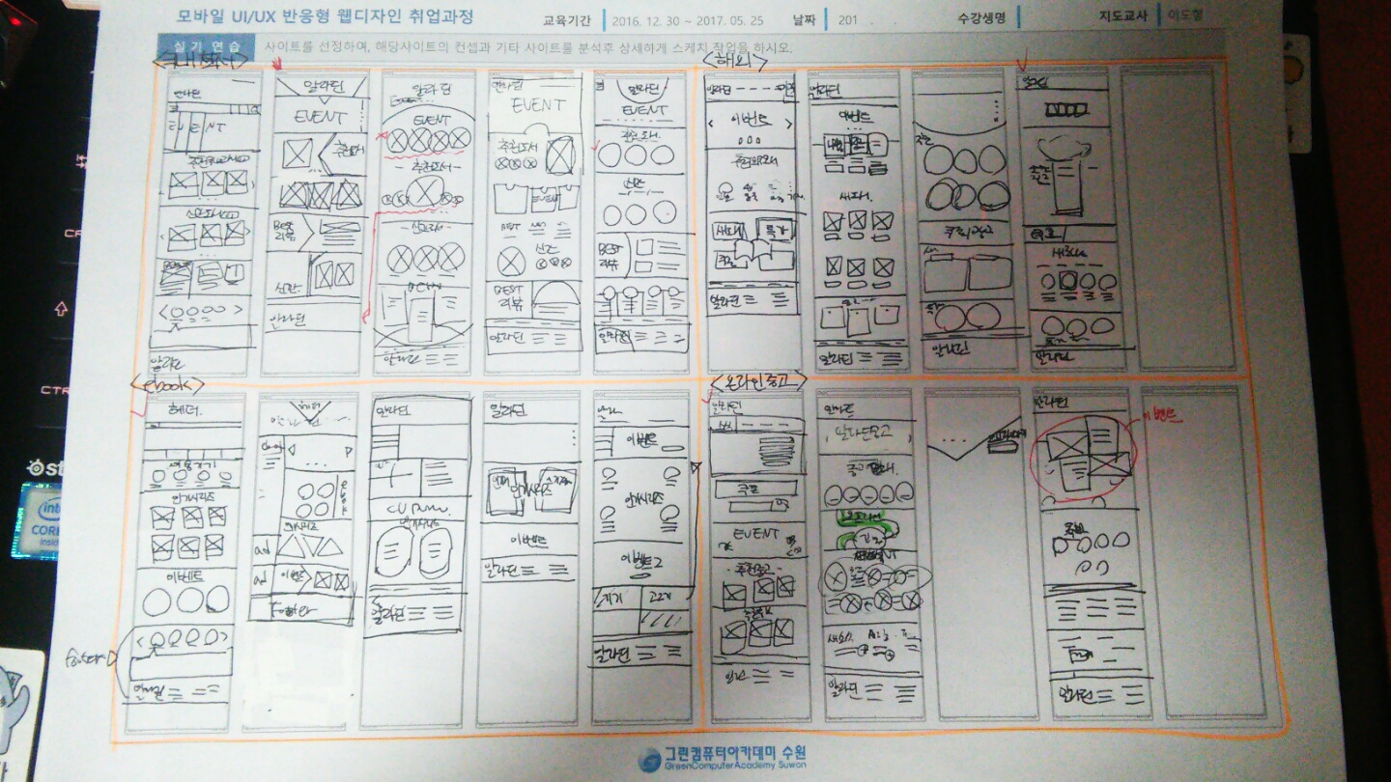
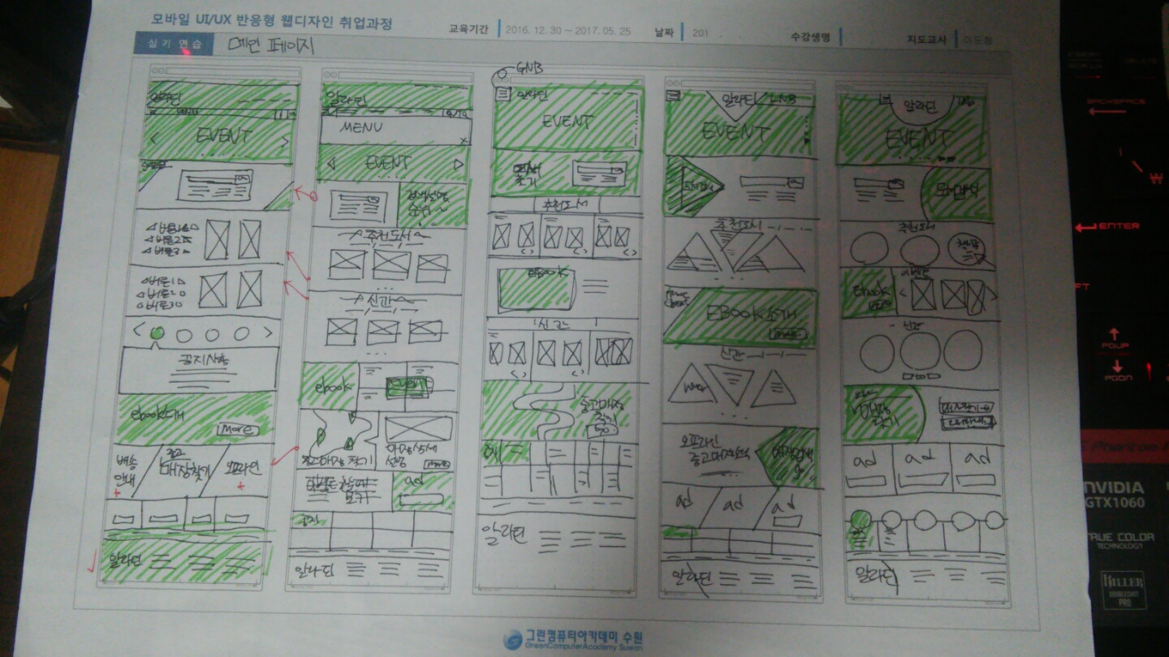
스케치 및 프로토타입
서브 페이지

Slide 21
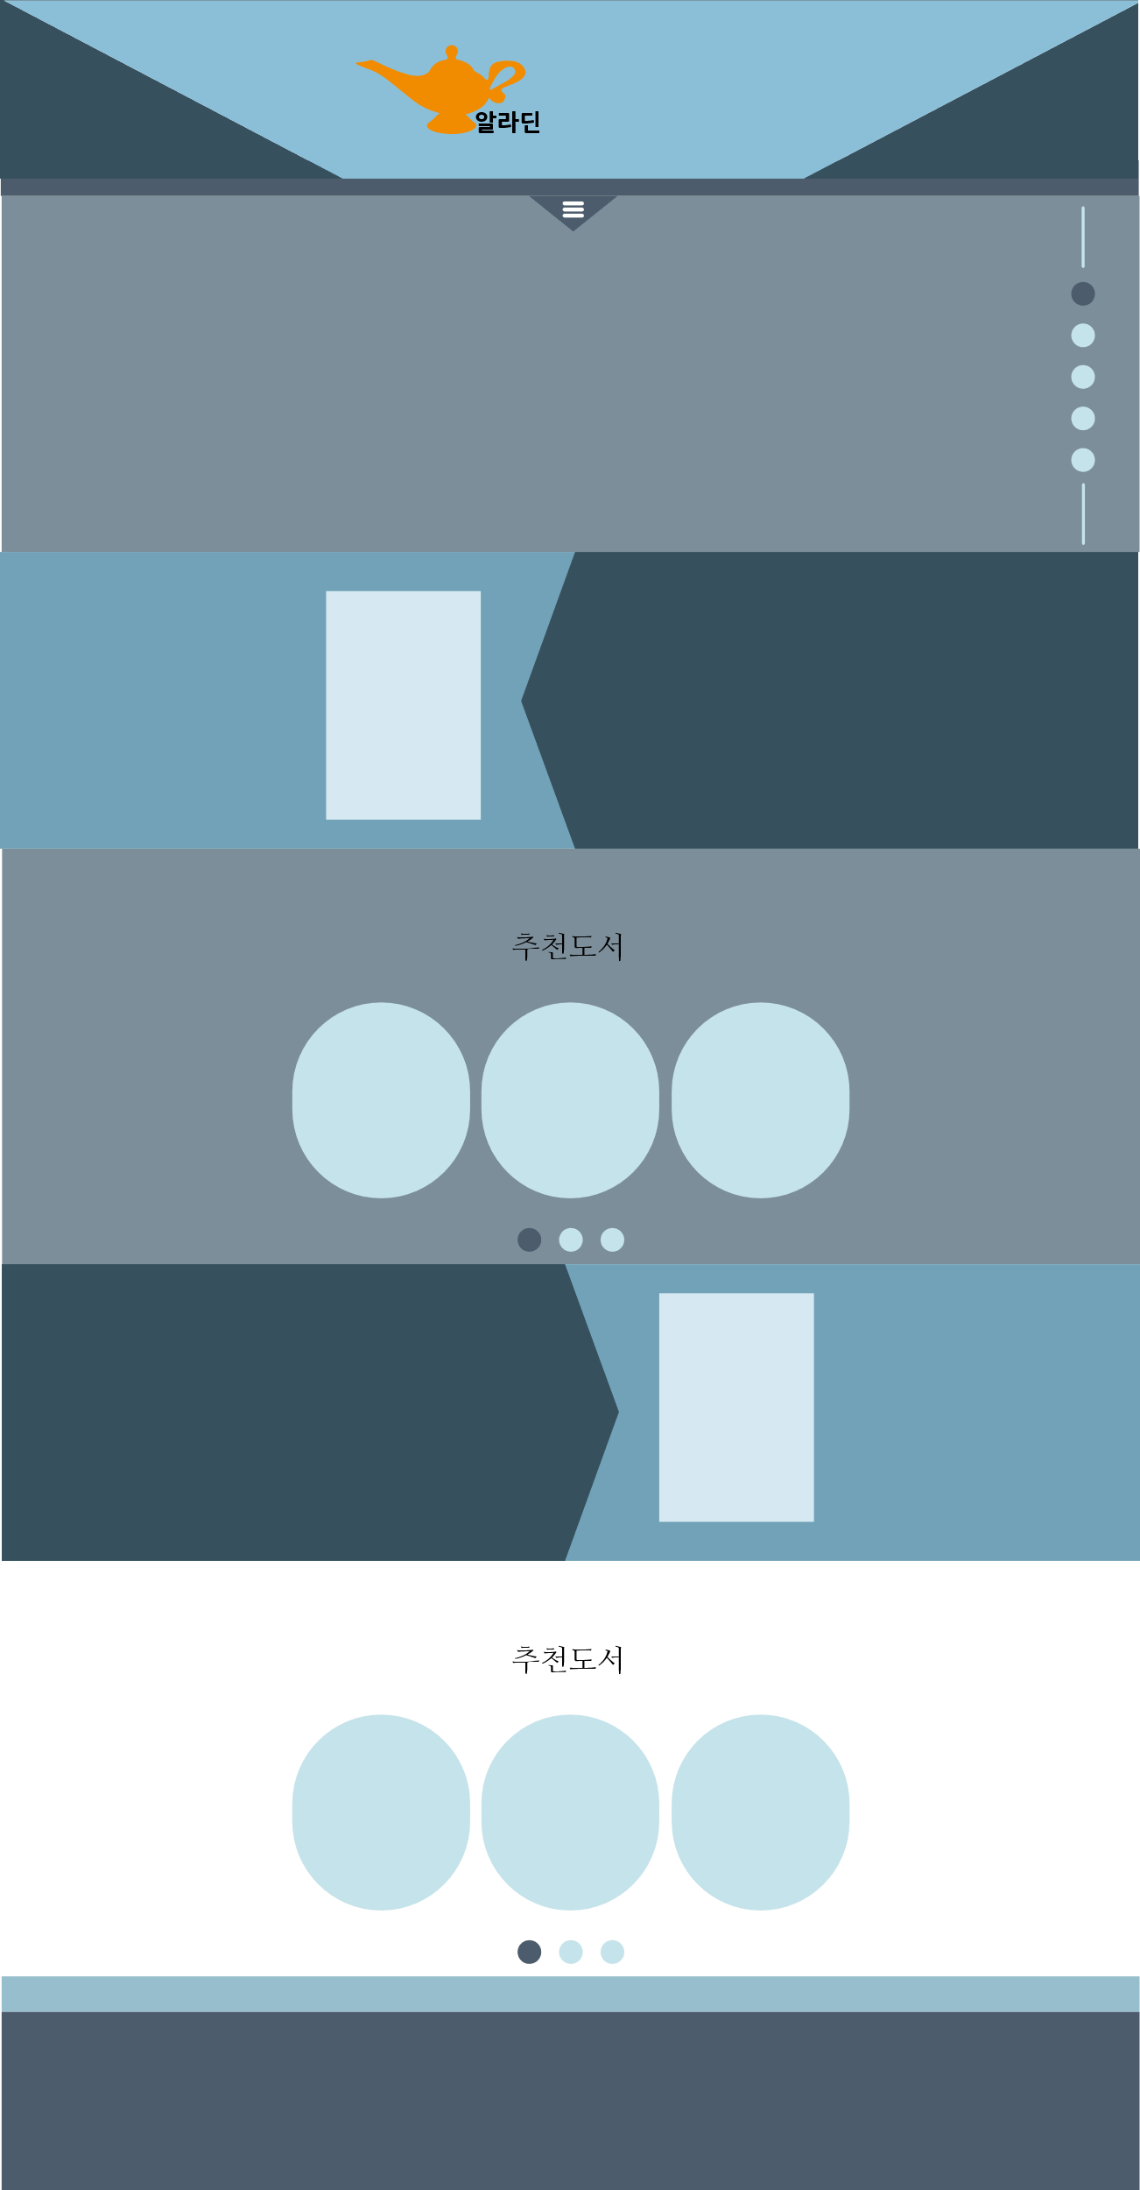
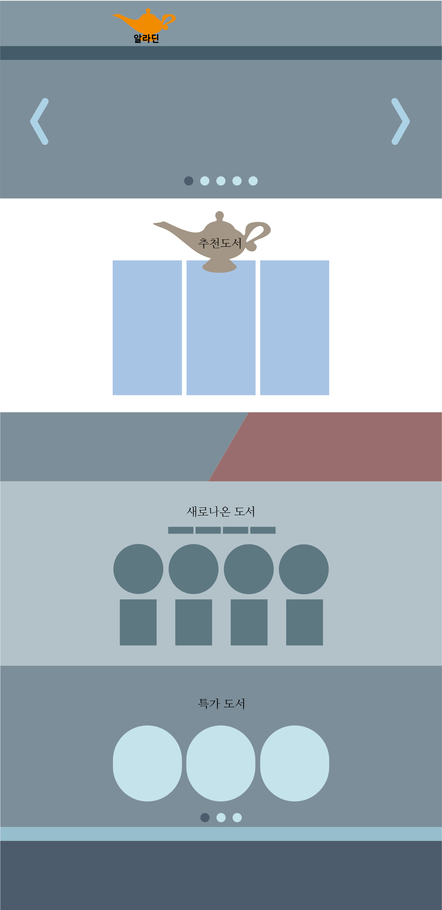
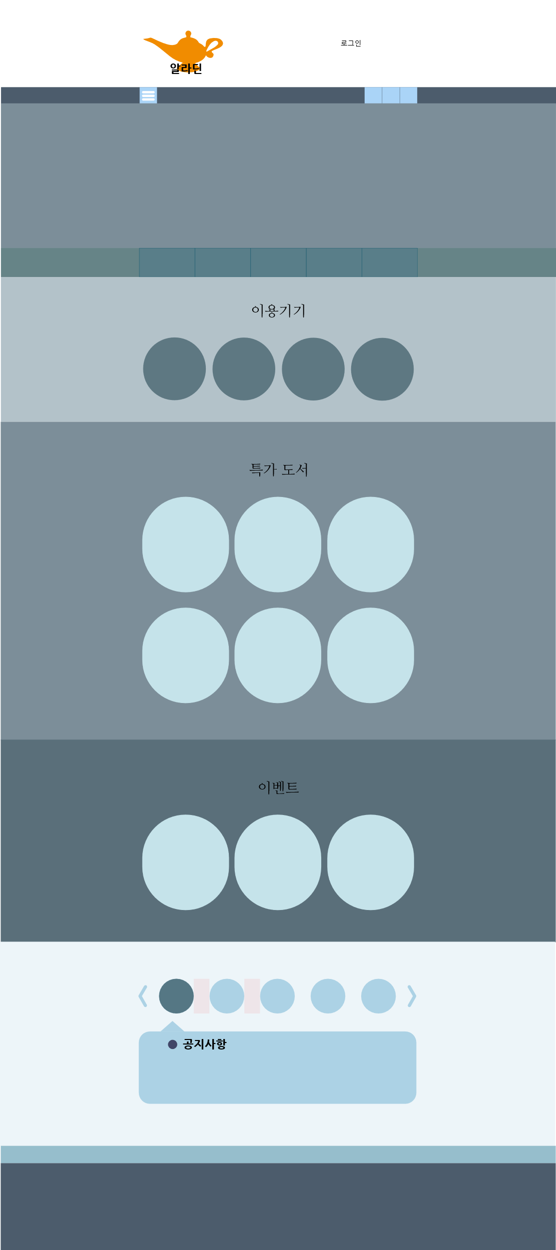
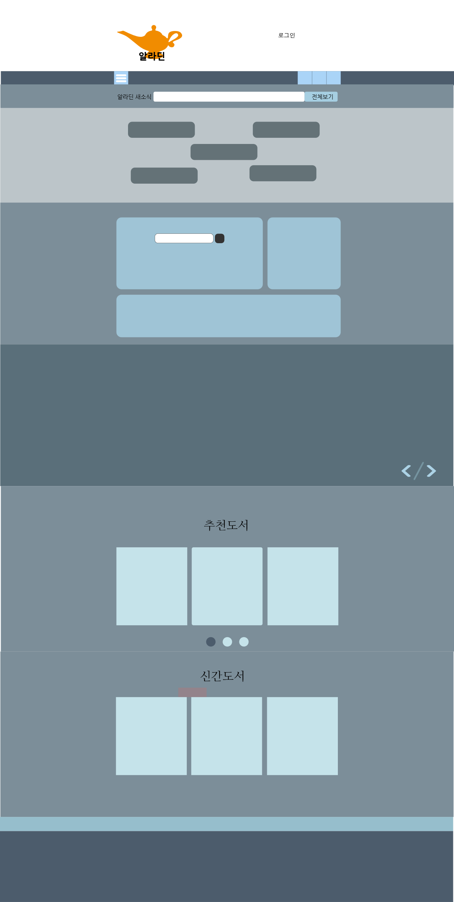
스케치 및 프로토타입
서브 페이지

Slide 22
디자인
DESIGN
스케치와 프로토타입을 기초로
완성한 홈페이지 디자인

Slide 23
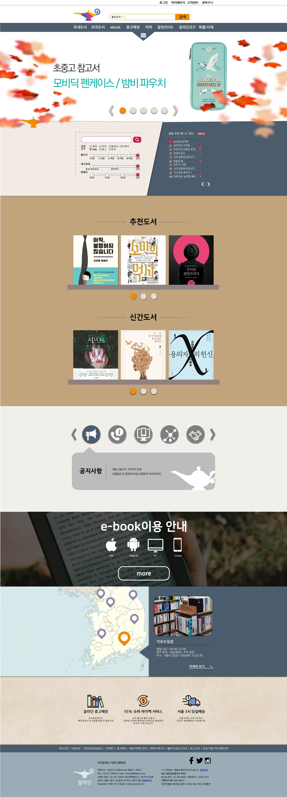
디자인
메인 페이지
스크롤이 내려가도 따라 내려오기 때문에
화면 중간에서도 메뉴바를 볼 수 있다.
가을 분위기를 물씬 풍기는 낙엽 이펙트,
마우스의 움직임에 따라 함께 움직인다.
상세하게 검색할 수 있도록 만든 검색창
책장의 받침대를 연상시키는 감성적 디자인

Slide 24
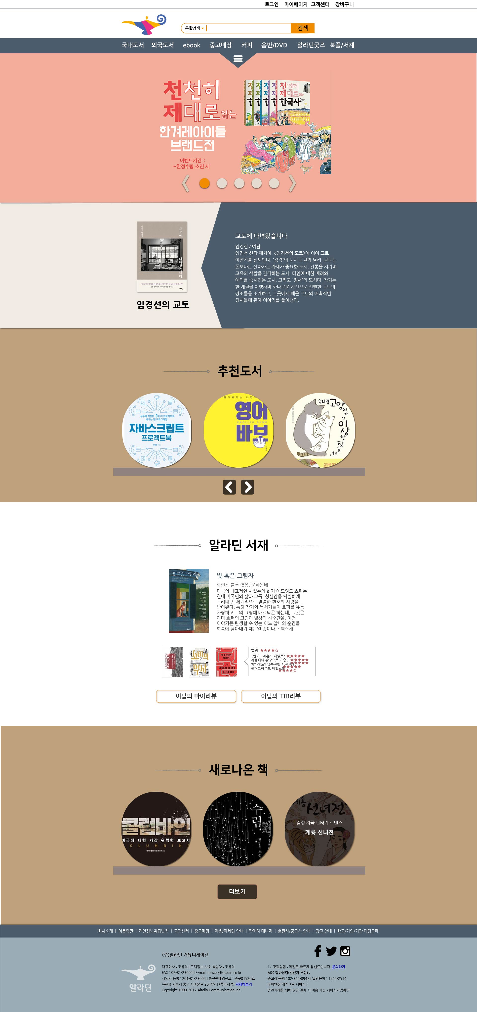
디자인
메인 페이지
공지사항 및 안내사항을 아이콘화 시켜서
보기 편하게 만들었다.
배경 이미지를 고정시켜 스크롤 효과를 주었다.
지도로 도식화 하여 오프라인 매장의 위치를
쉽게 파악할 수 있는 디자인

Slide 25
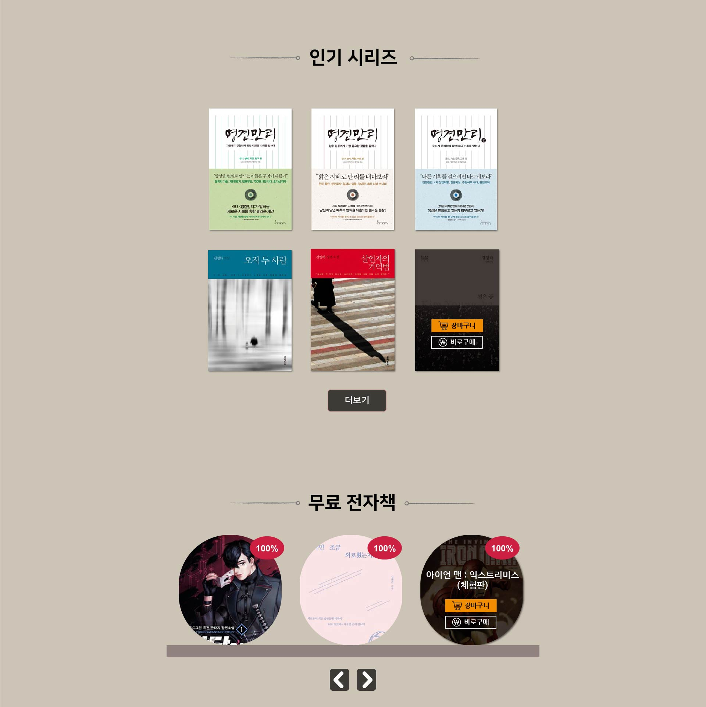
디자인
서브 페이지 _ 국내도서
컨텐츠 사이의 간격을 띄워 전보다 여유러운 디자인
책 소개가 눈에 들어오게 하기 위해 한번에 보여지는 소개글의 수를 하나로 줄이고 버튼을 아래쪽에 달았다.

Slide 26
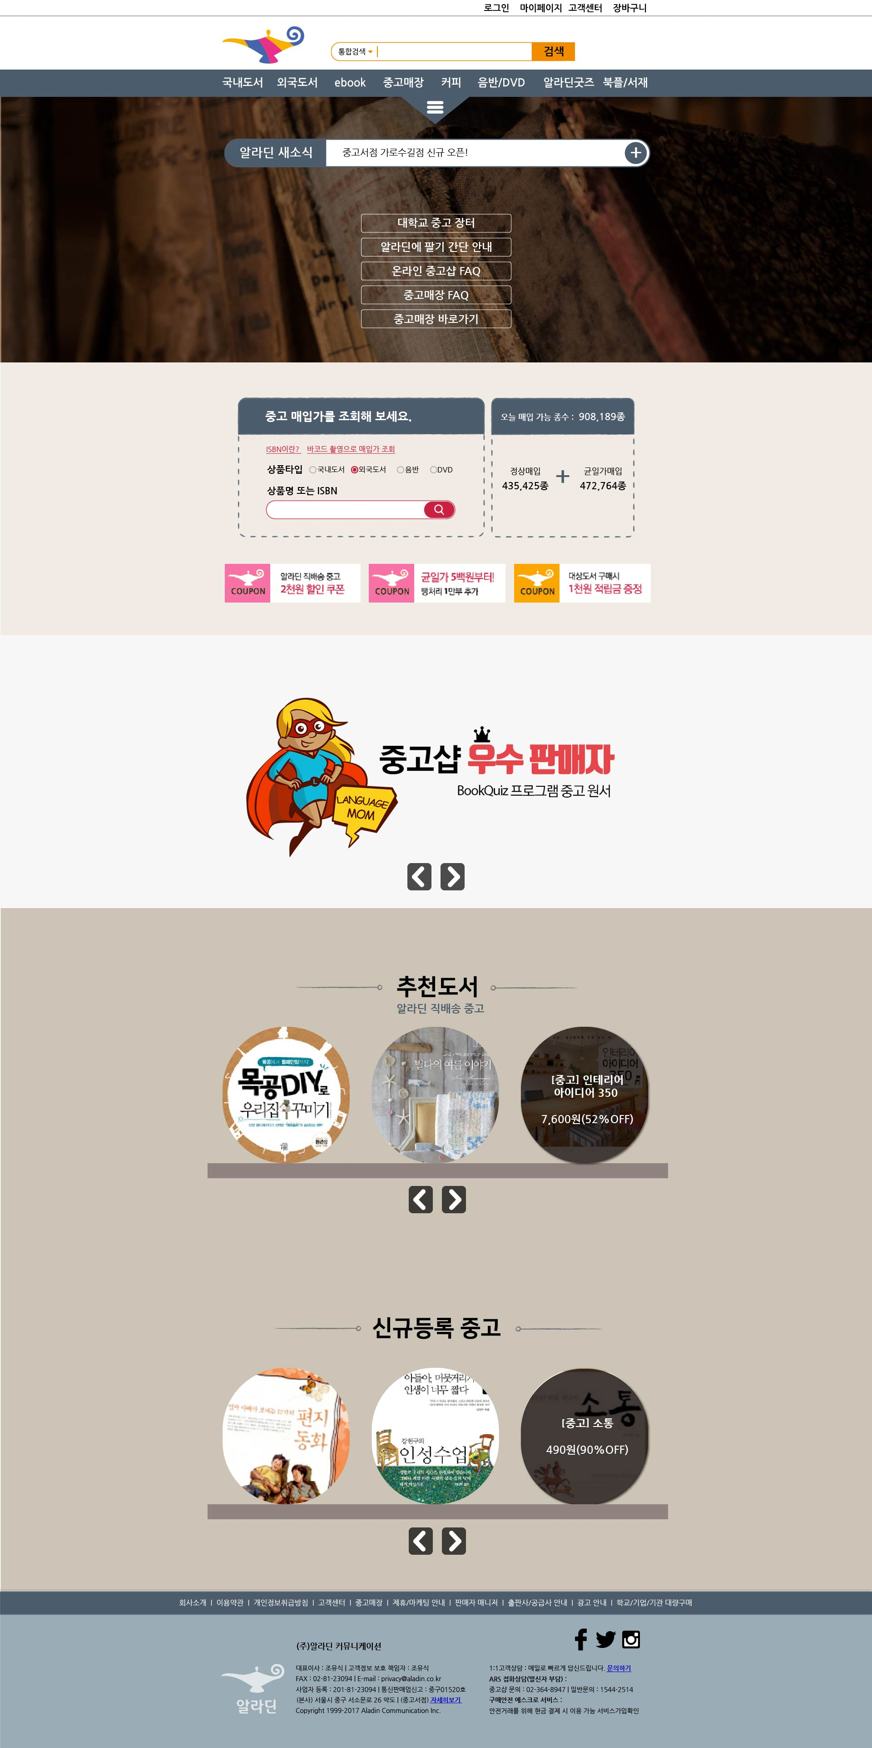
디자인
서브 페이지 _ 전자도서
시리즈의 경우 한번에 보이는 책을 더 많이 노출시켰지만 답답해 보이지 않도록 간격을 조절했다.
한번에 여러 책을 구매하기 편하게 하기 위해
마우스 오버되면 바로 장바구니와 바로구매 버튼이 보이도록 디자인했다.
시각적으로 무료라는 것을 강조하는 아이콘

Slide 27
디자인
서브 페이지 _ 중고도서
한번에 많은 정보가 노출되면 오히려 산만해 지므로 최신순으로 정보가 노출되게 만들었고,
아이콘 클릭 시, 모달창으로 전체 정보를 볼 수 있다.
통일감 있는 디자인으로 정돈된 느낌

Slide 28
코딩
CODING
스케치와 프로토타입을 기초로
완성한 홈페이지 디자인

Slide 29
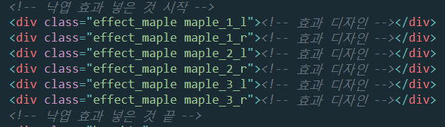
코딩
헤더, 배너
#header
#addBanner
adBanner 혹은 adBox로
네이밍 할 경우 일부 브라우저에서
노출되지 않는 경우가 있어
addBanner라고 네이밍 했다.
html

Slide 30
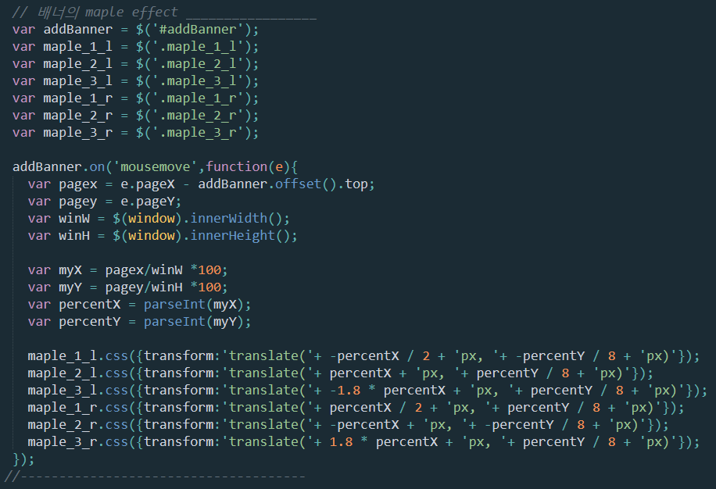
코딩
헤더, 배너 _ 낙엽 효과
html
jQuery

Slide 31
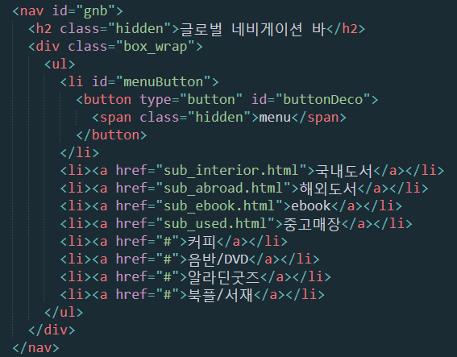
코딩
헤더, 배너 _ 메뉴 바
html

Slide 32
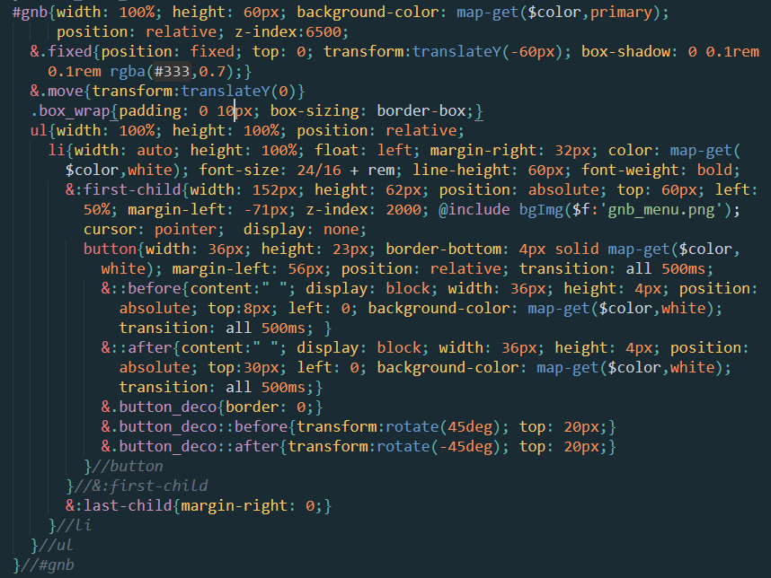
코딩
헤더, 배너 _ 메뉴 바
scss
#gnb

Slide 33
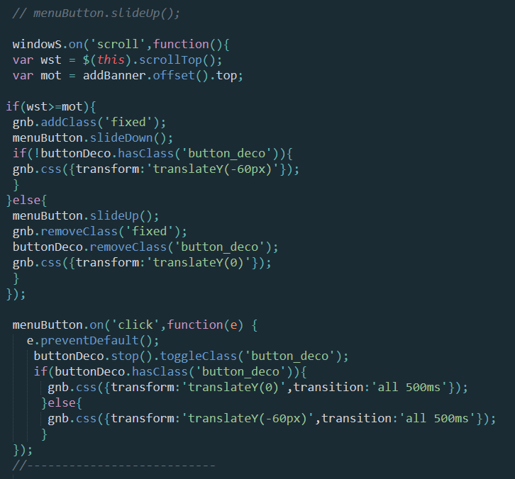
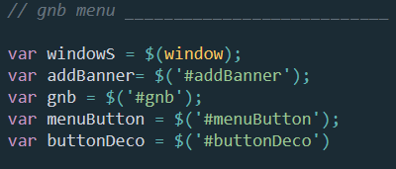
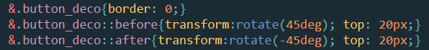
코딩
헤더, 배너 _ 메뉴 바
jQuery
scss
CSS를 활용하여
GNB버튼이 X자로
변하는 것 까지 구현
#gnb

Slide 34
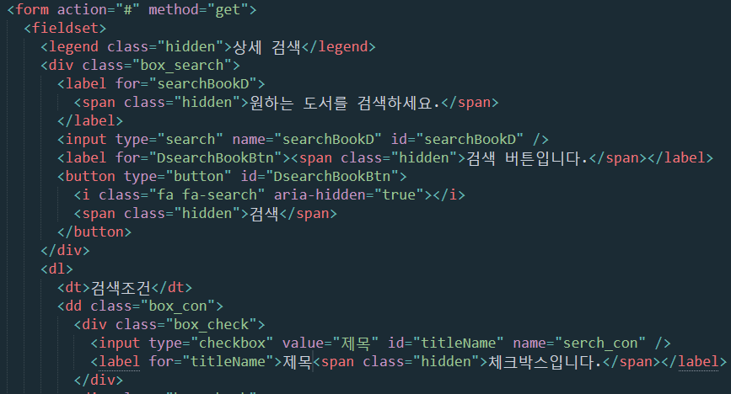
코딩
메인 페이지 _ searchBox
html
aria-hidden
속성을 통해
웹 접근성 높임

Slide 35

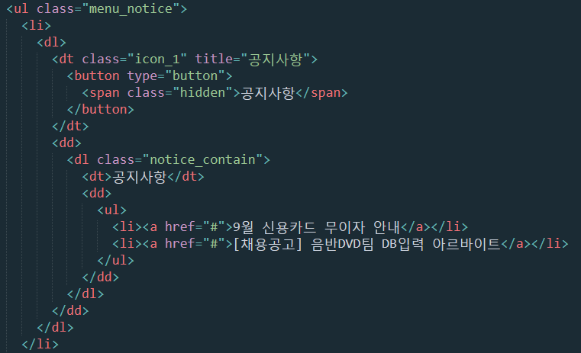
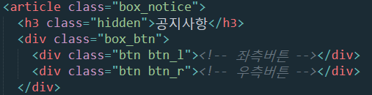
코딩
메인 페이지 _ box_notice
html
Tab키로 포커스 될 필요가 없기에 고의로 button태그는 쓰지 않음

Slide 36
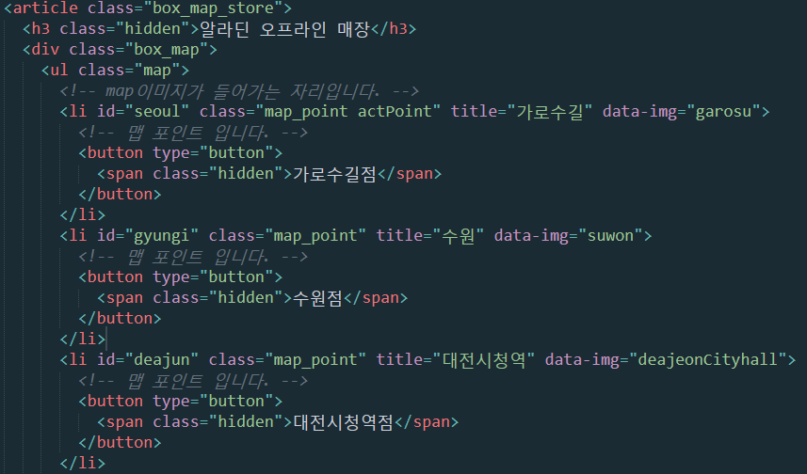
코딩
메인 페이지 _ box_map_store
html

Slide 37
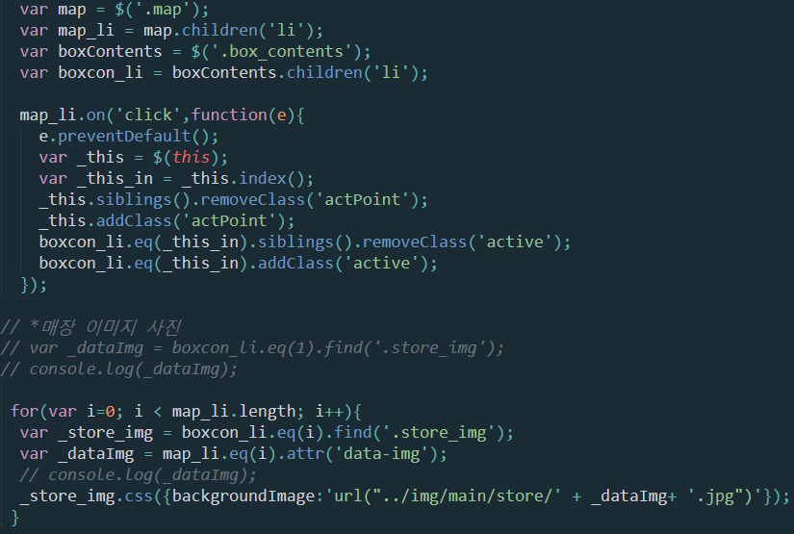
코딩
메인 페이지 _ box_map_store
jQuery
맵 핀셋 누르면
우측에 정보 뜨기

Slide 38
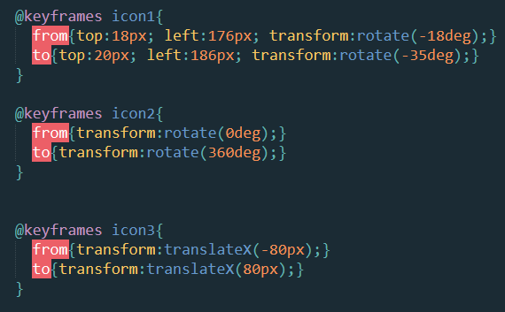
코딩
메인 페이지 _ box_introduce
Animation 속성을
마우스 오버 시,
움직이는 아이콘
scss

Slide 39
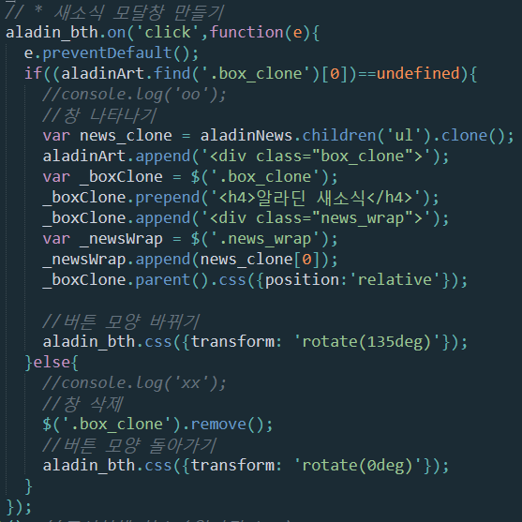
코딩
서브 페이지 _ 모달창 만들기
jQuery

Slide 40
유효성 검사
CHECK
HTML5 문법과 의미상의
오류가 있는가?

Slide 41
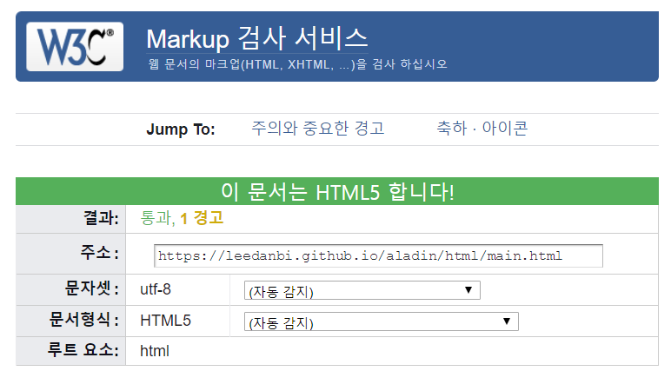
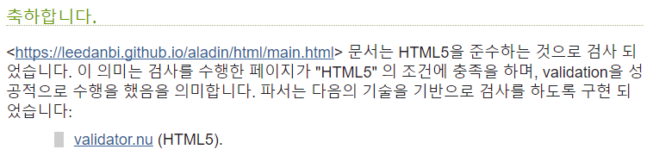
유효성 검사

Slide 42
총평
REVIEW
리디자인 결과와
앞으로 보완할 점에 대하여

Slide 43

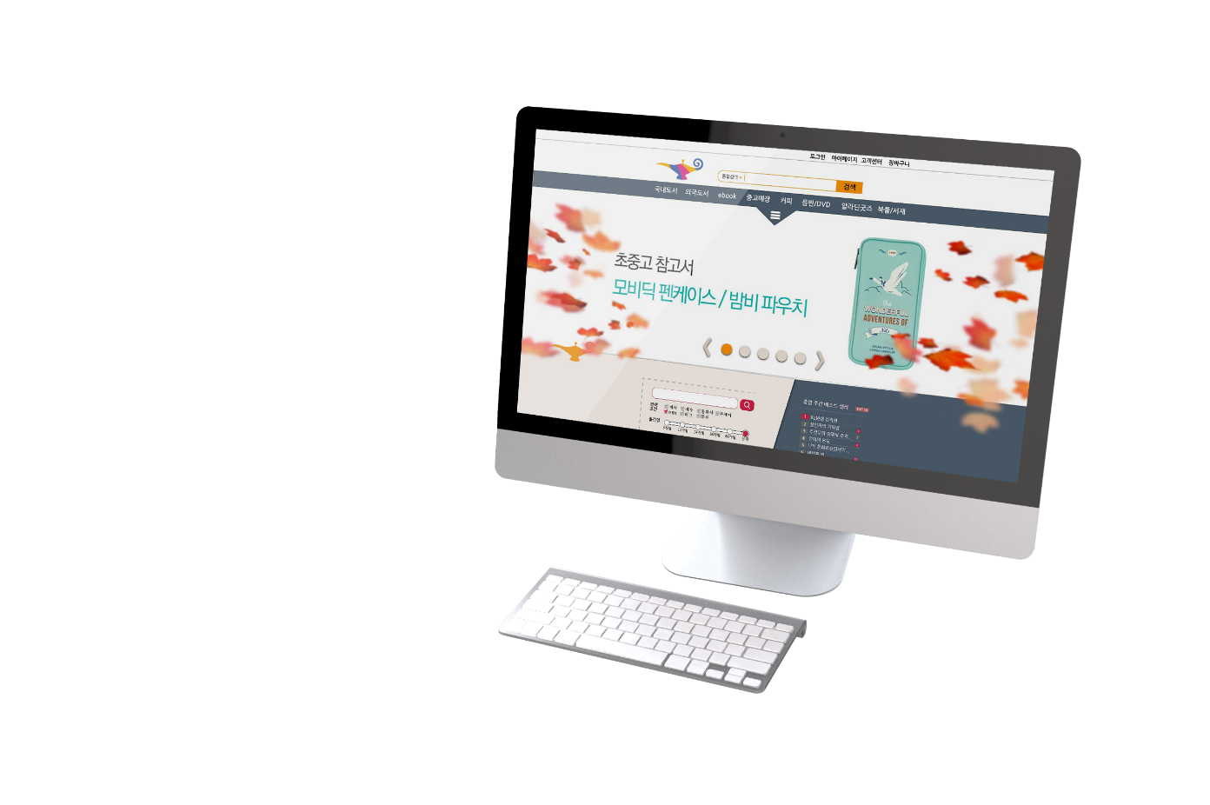


총평
결과 비교
색상을 더 진하고 선명하게 이용해
가시성을 높였다.
가시성
중복되는 항목을 제거하여
산만함을 줄이고 심미적으로 디자인했다.
주목성
같은 속성의 항목을 묶어
정보를 구분하기 수월하도록 만들었다.
그룹핑

Slide 44



총평
앞으로 보완할 점에 대하여
반응형을 통해
모바일 유저도 고려
반응형
다이나믹한 디자인이 부족해
조금 지루한 느낌 보완
심미성
세부사항에 대한 자료 보강
데이터

Slide 45
알라딘 홈페이지 리디자인
THANK YOU
감사합니다.

